Slide 1
Разработка программного обеспечения для резервного копирования и восстановления данных
Студент: Поляков И. А.
Группа: 22 МОиАИС 184-2
Науч. руководитель: Ялдыгин В. Б.

Slide 2

Актуальность темы
Актуальность темы выпускной квалификационной работы объясняется наличием нескольких источников, которые следует резервировать (базы данных, файлы и папки с файловых серверов, данные с серверов автоматизированных систем, данные с компьютеров пользователей). При резервировании каждого источника отдельно нет единой картины об успешности резервирования и усложняется управление дисковым пространством.

Slide 3
Цели и задачи:
Цель – разработка программного обеспечения для управления процессами создания, хранения, и восстановления резервных копии данных.
Задачи:
Изучить существующие аналоги.
Спроектировать разрабатываемое программное обеспечение.
Создать централизованное автоматизированное управление процедурами резервного копирования.
Разработать программное обеспечение, реализующее резервирования и восстановление для наиболее востребованных типов источников (файлы, базы данных SQL Server) и позволяющее добавлять новые типы источников.

Slide 4
Существующие решения резервирования данных
Возможности программы | Acronis True Image 2021 | Veeam Backup & Replication | EASEUS Todo Backup 2022
Русскоязычный интерфейс | + | - | -
Лицензия | Пробная | Бесплатно | Бесплатно, есть расширенные версии
Резервирование баз данных | - | + | -
Сетевое резервное копирование | + | + | +
Поддержка FTP-сервера | + | + | +

Slide 5
Формальная постановка задачи
Пусть
k ∈ N - количество зарезервированных файлов
S: S1, S2, …, Sk - файлы
P: P1, P2, …, Pk - массив параметров резервирования
M: M1, M2, …, Mk – план хранения i файла из множества N
Mi = F(Si, Pi), где i ∈ [1, k]
R = {M1, M2, …, Mk}
Результат: Множество, состоящее из элементов M1, M2, ... Mk, являющееся результатом выполнения функции F(Si, Pi), где i ∈ [1, k]

Slide 6
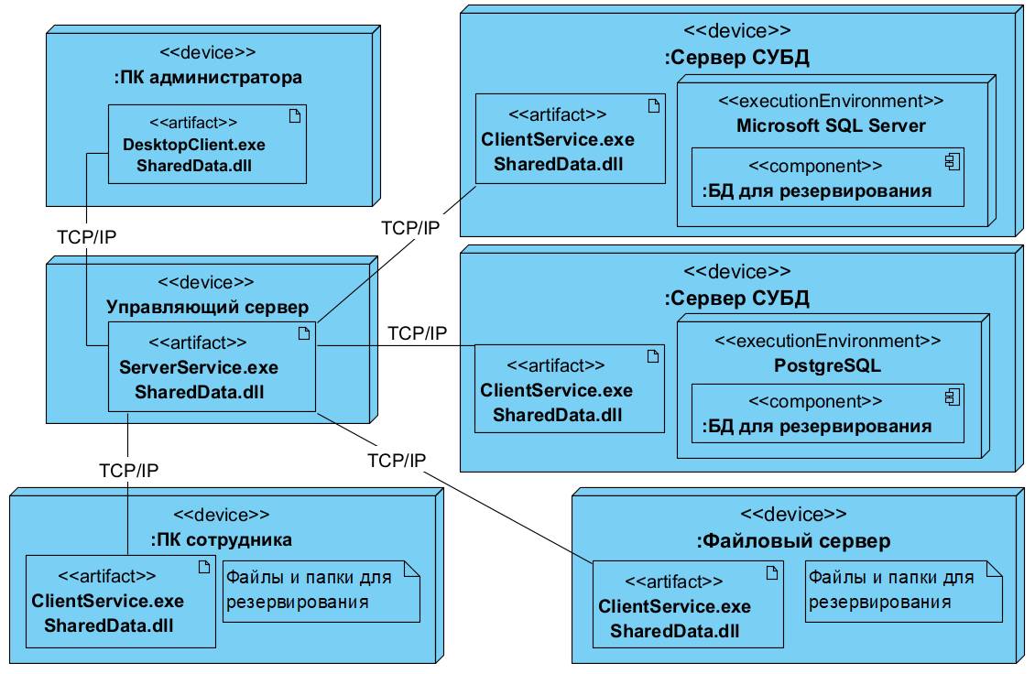
Архитектура программного обеспечения

Slide 7
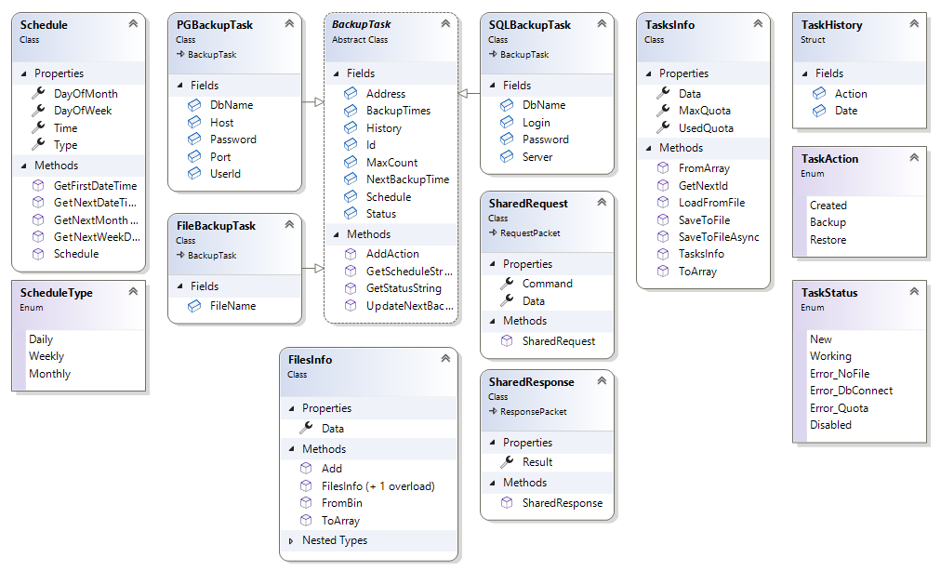
Структура классов SharedData

Slide 8
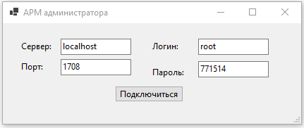
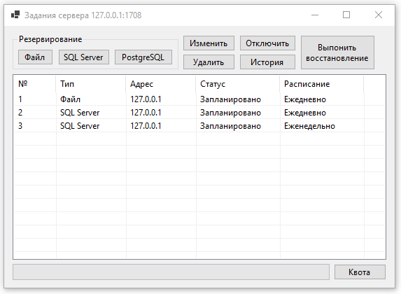
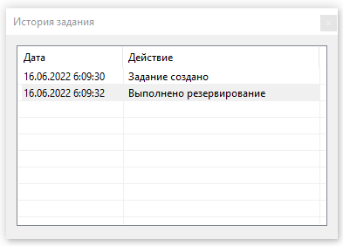
Функциональность и интерфейс. Стартовое окно и просмотр заданий, история

Slide 9
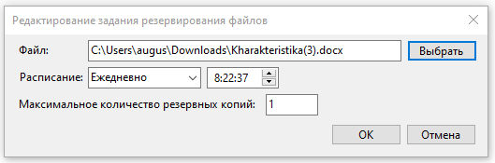
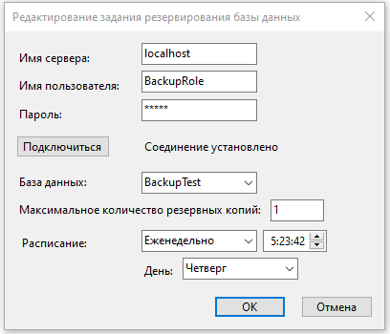
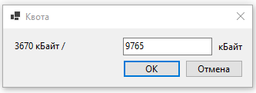
Добавление и редактирование задач, квота для резервирования

Slide 10
Возможности программы:
Создание и изменение планов резервирования, восстановление данных.
Отправка данных на удаленный компьютер.
Централизованное управление заданиями.

Slide 11
Используемые технологии
C#
Windows Forms
Microsoft SQL Server
PostgreSQL
Библиотеки:
Network
Newtonsoft.Json
ServiceController
SqlClient
Npgsql

Slide 12
Заключение
Изучены существующие аналоги.
Спроектирована разрабатываемая система.
Разработано программное обеспечение, реализующее резервирования и восстановление для наиболее востребованных типов источников (файлы, базы данных SQL Server) и позволяющее добавлять новые типы источников.
проверка прав пользователей при выполнении задач по резервному копированию и восстановлению.
В ходе выполнения ВКР были решены все задачи, необходимые для создания клиент-серверного приложения резервирования и восстановления данных.

